Slide 1
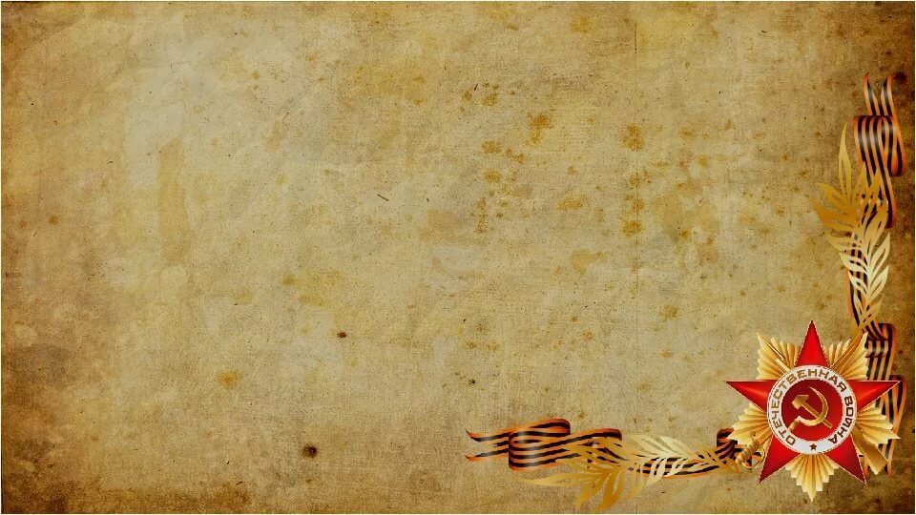
Тот герой, кто за Родину горой.

Slide 2
1941-1945
22 июня 1941-9 мая 1945
6 32 3 26 35 1
7 19 27 28 41 30
34 14 16 15 23 24
18 20 3 22 21 17
25 29 10 9 37 12
36 19 33 4 45 31

Slide 3
Найдите значения выражений и соотнесите
результаты с буквами
25 | 42 | 20 | 64 | 50 | 30 | 31 | 36 | 40 | 22 | 60 | 43 | 58 | 69 | 57
б | д | с | п | о | к | и | м | в | о | й | т | о | а | в

Slide 4
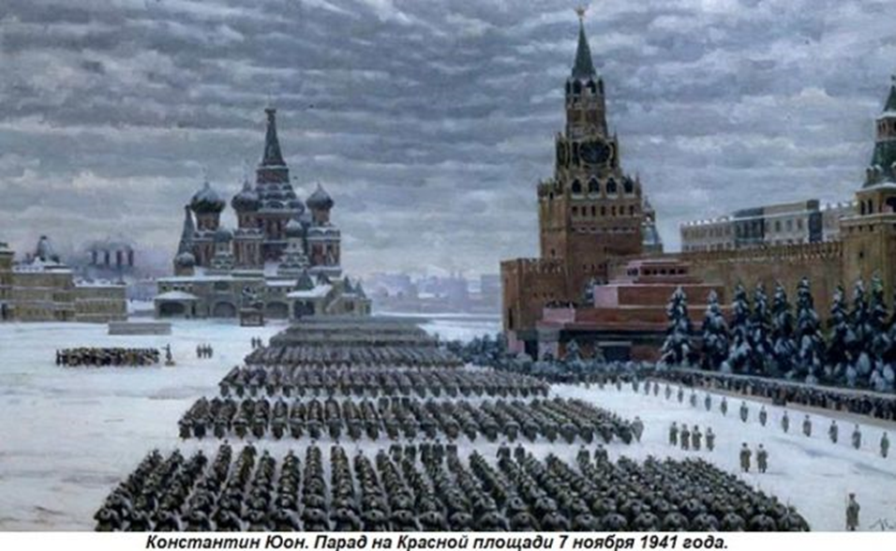
25 | 31 | 43 | 57 | 69
Б | и | т | в | а
64 | 58 | 42 |  | 36 | 22
п | о | д |  | М | о
20 | 30 | 40 | 50 | 60
с | к | в | о | й

Slide 6
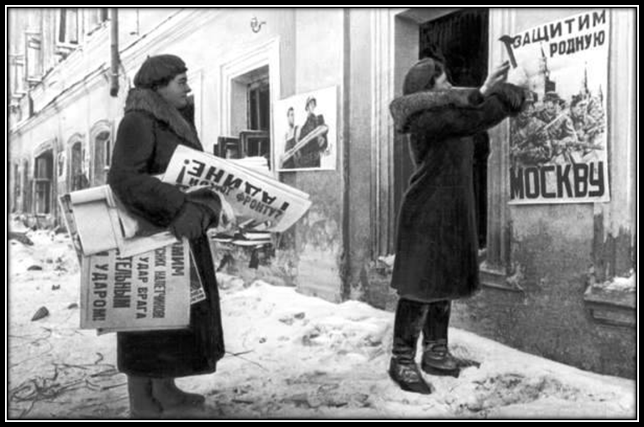
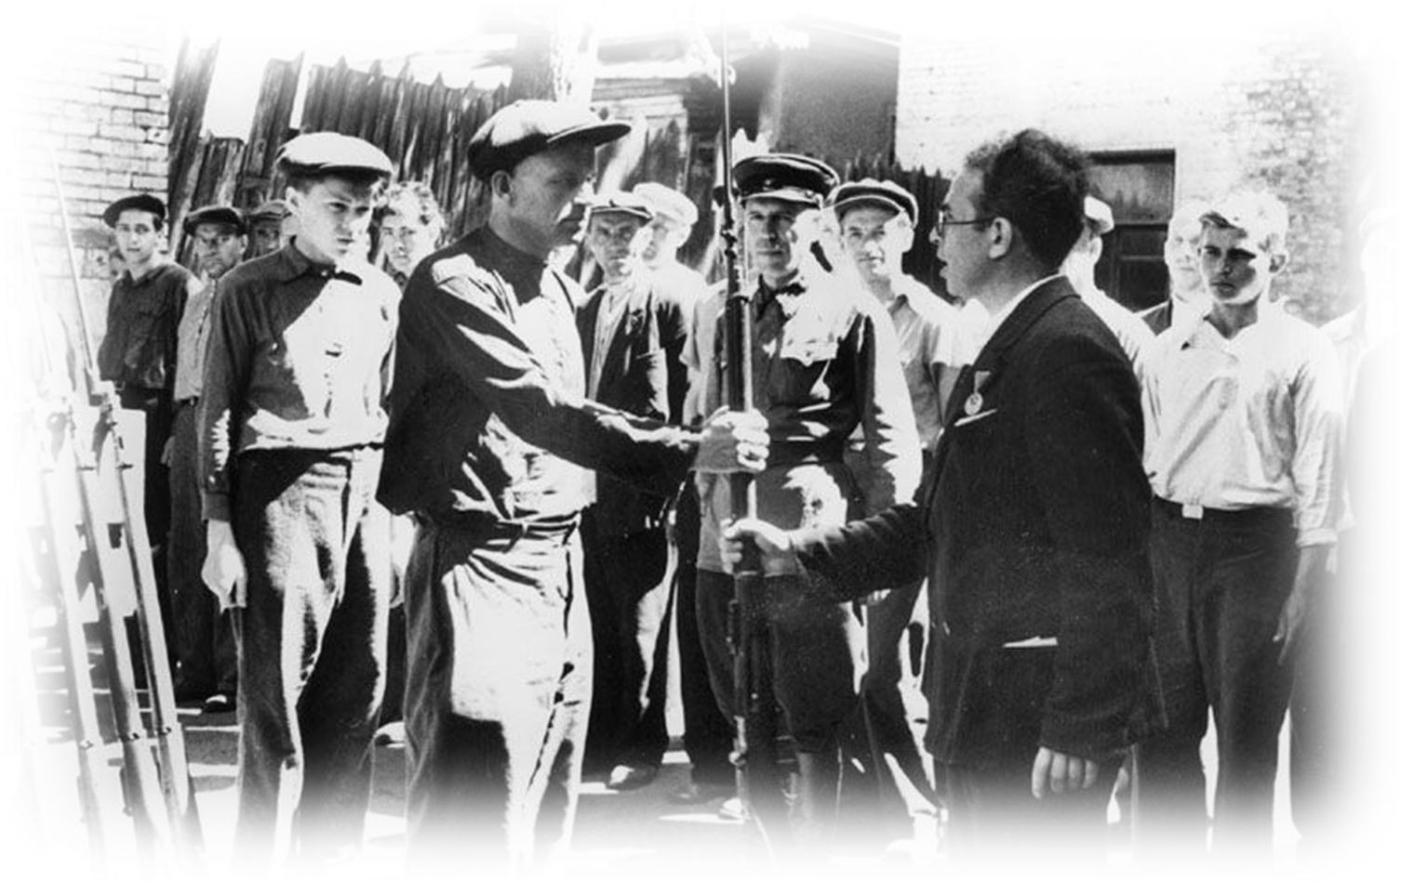
С первых дней войны москвичи стали готовится к защите своего города
«Все для фронта, все для победы!» - вот девиз тех дней.

Slide 7
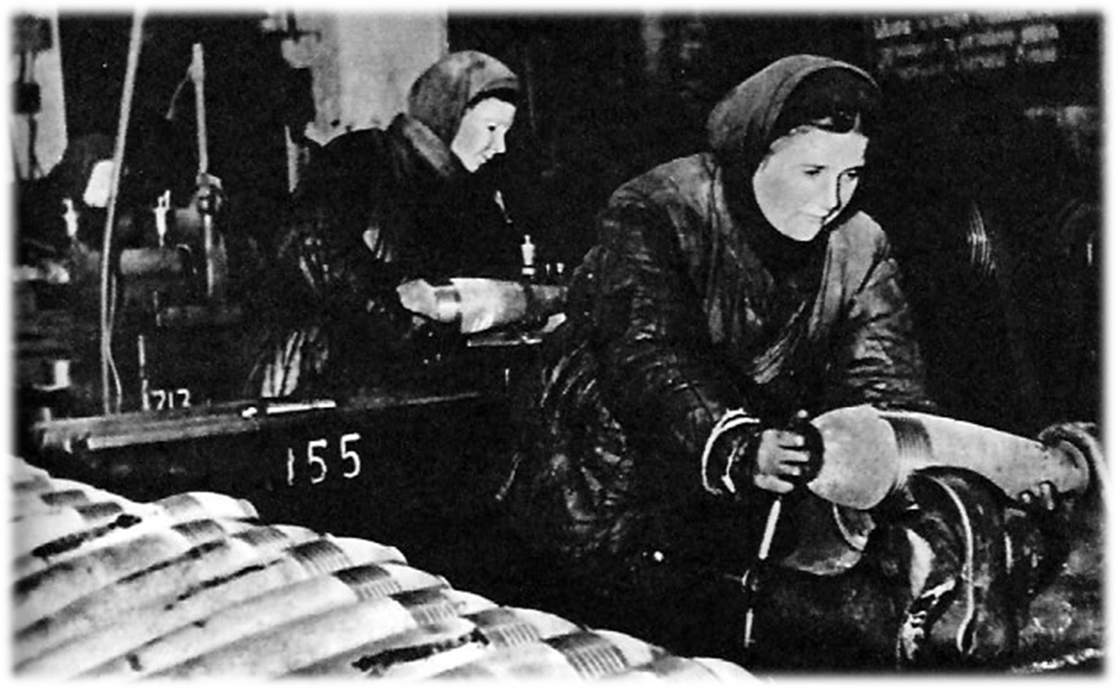
На заводах, вместо ушедших на фронт мужчин,
к станкам встали женщины и подростки.
Они трудились по 12 часов в сутки, обеспечивая столицу оружием и боеприпасами.

Slide 8
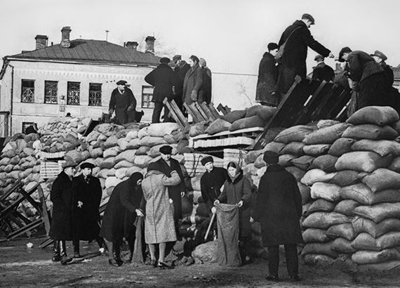
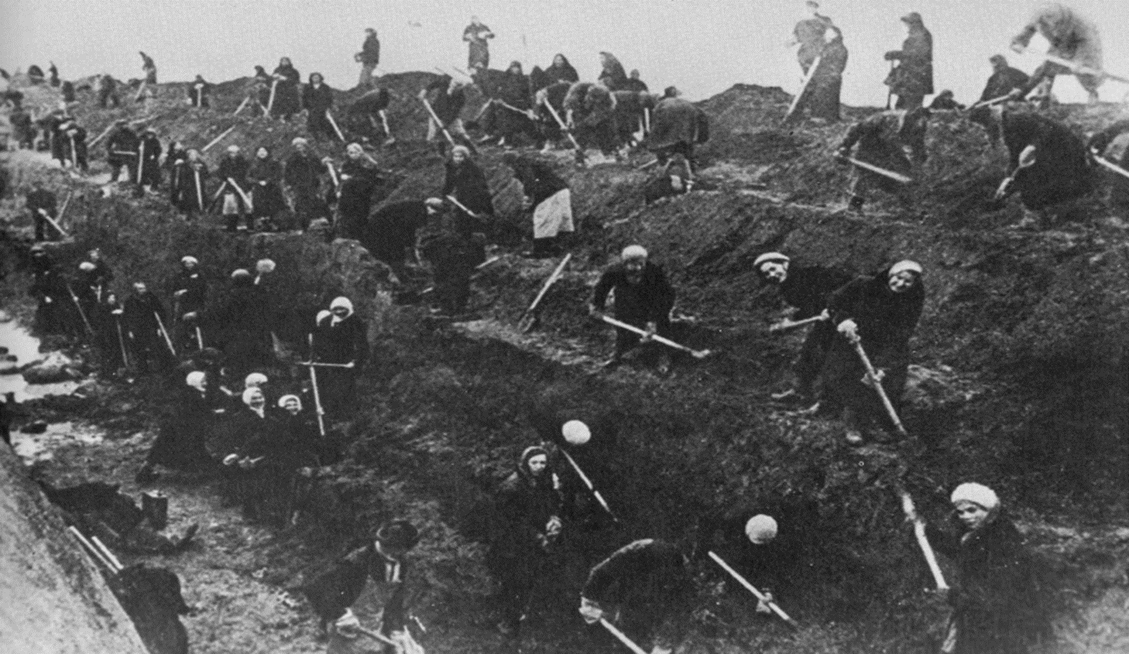
Тысячи горожан несмотря
на холод и дождь, строили
оборонительные рубежи,
копали траншеи, сооружали
заграждение и баррикады.

Slide 9
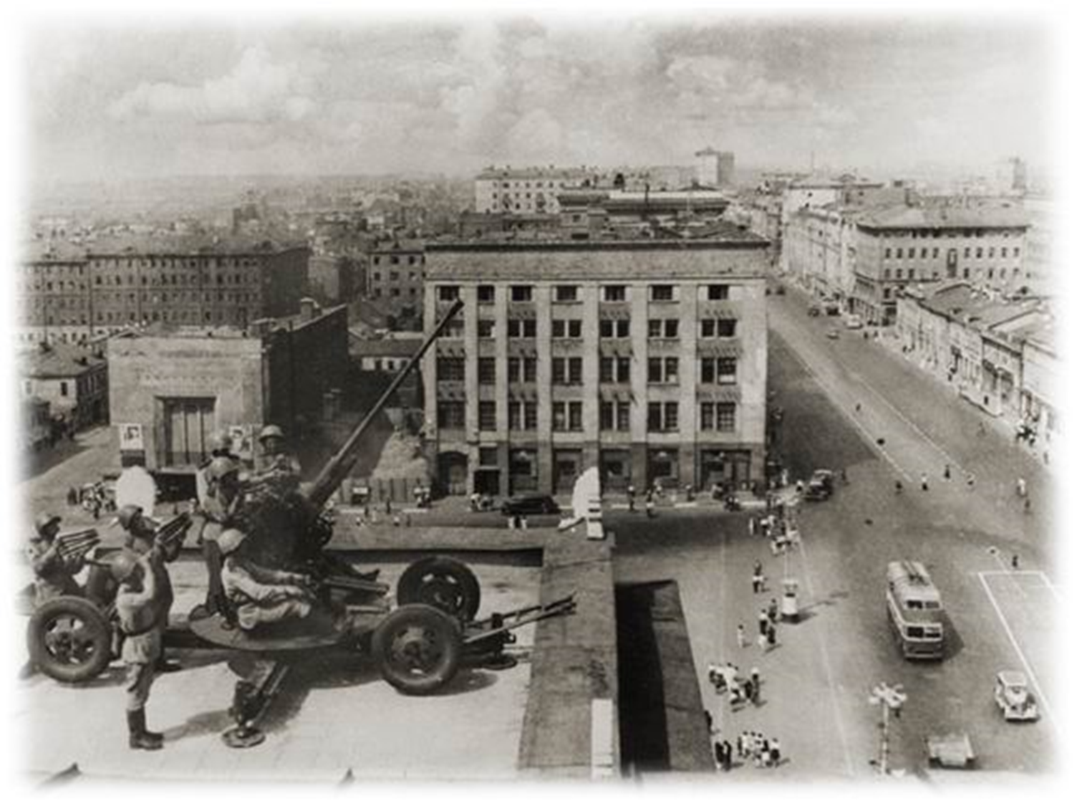
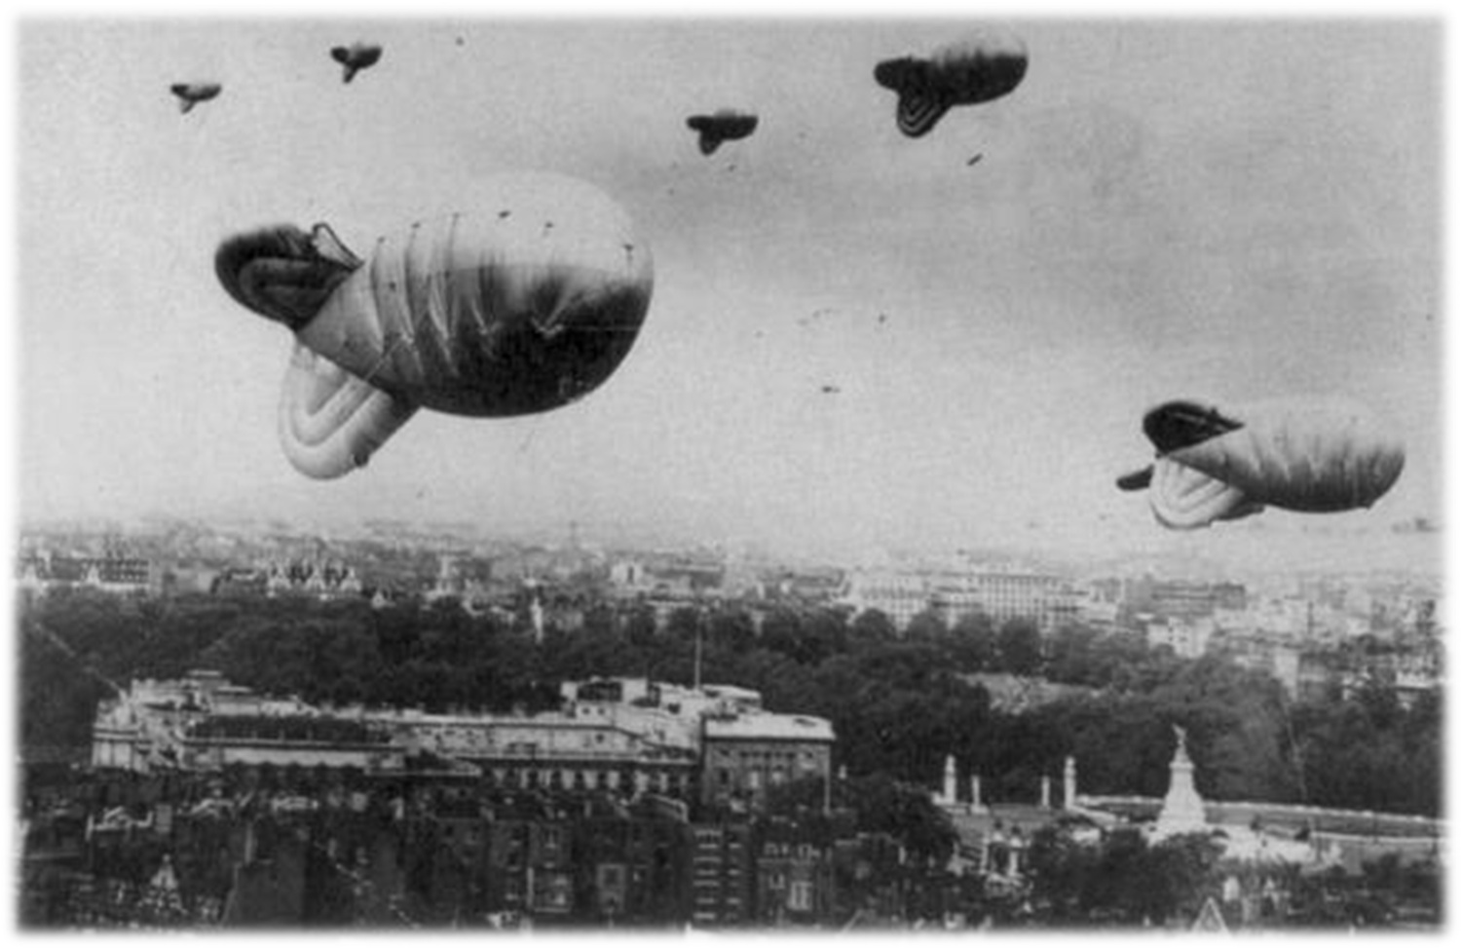
Вокруг Москвы были размещены
артиллерийские войска. Они сбивали вражеские самолеты на подлете к столице. Чтобы защитить город от обстрела самолетами использовали аэростаты

Slide 10
Первые успехи аэростатов показали в небе Москвы уже 23 июля 1941 года. 150 фашистских бомбардировщиков в составе 20 групп прорывались к столице, но преодолеть оборону смогли только единицы.
Задача
Было 15 вражеских самолётов. Летчики сбили 10 самолетов и зенитчики – 3 самолета. Сколько самолетов запутались в аэростатах?
15- (10+3)=2 (с.)

Slide 11
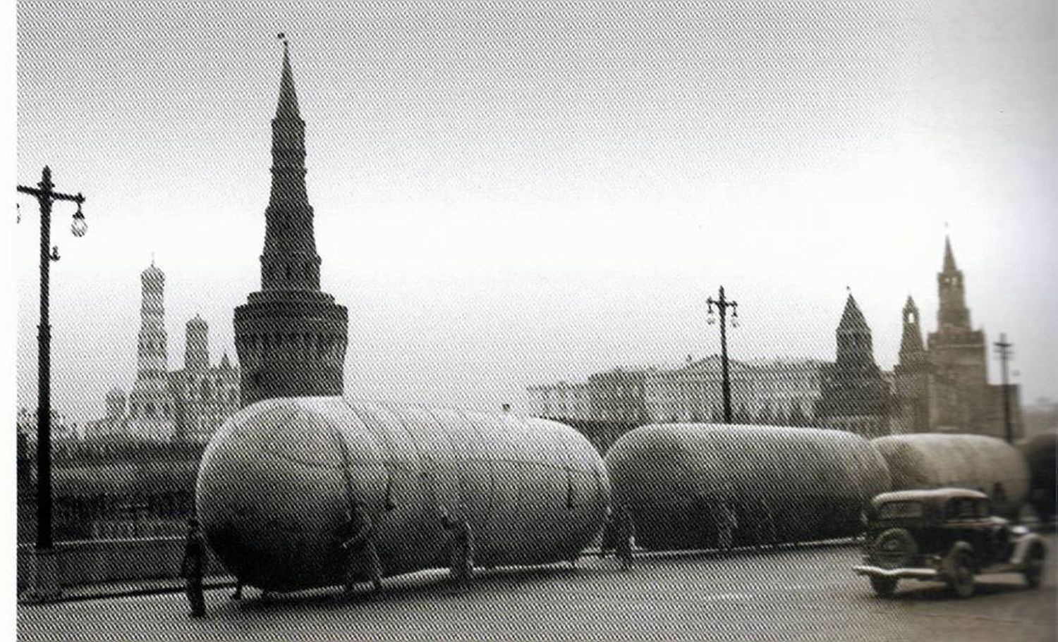
Над Москвой аэростатами заграждения было уничтожено
150 самолетов врага. В 1943 году Москву защищали
440 заградительных постов, а всего на фронтах в воздух
поднималось около 3 тысяч аэростатов.

Slide 12
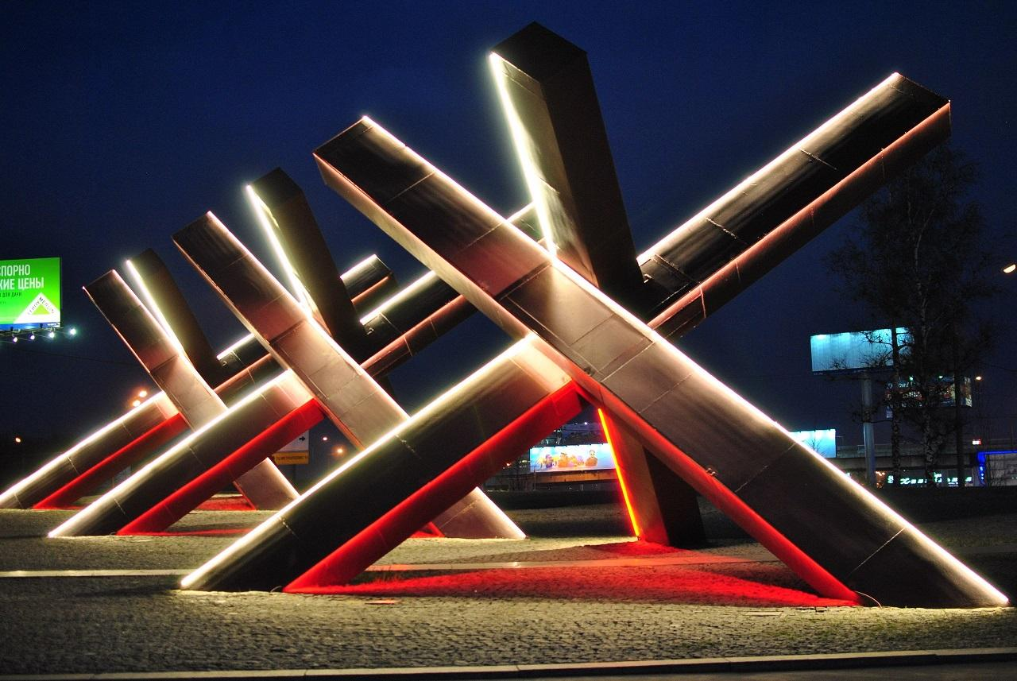
На въезде в Москву по Ленинградскому шоссе
в городе Химки нас встречает 10-метровая конструкция «Ежи».
Памятник славит всех советских граждан, сражавшихся
в годы Великой Отечественной войны,
и воплощает идею неприступности столицы.

Slide 13
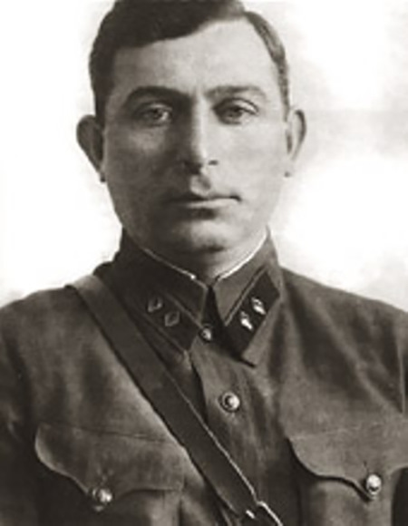
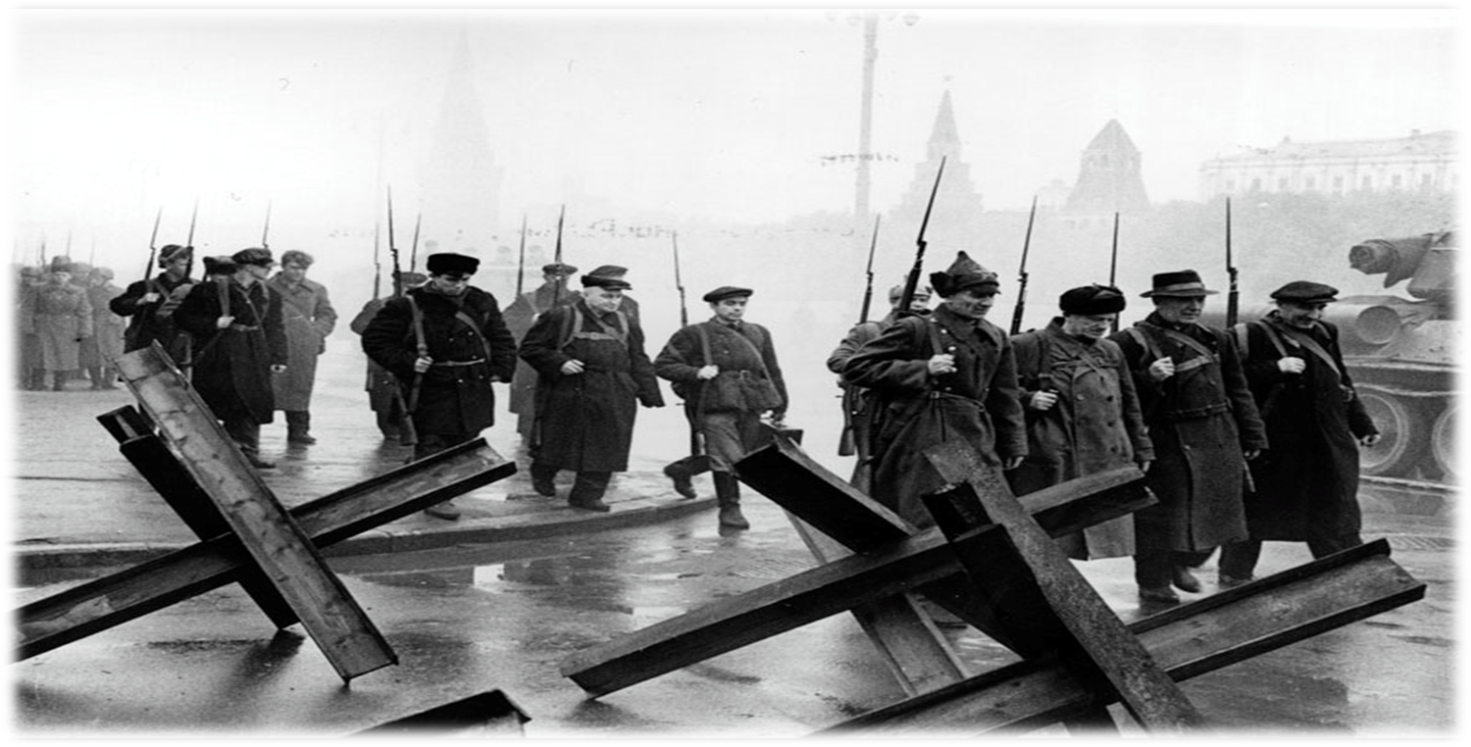
Именно в первые дни войны противотанковые ежи стали
одной из серьезных преград на пути врага.
Автор конструкции военный инженер, генерал-майор
Михаил Львович Гориккер.

Slide 14
Давайте найдем сколько требовалось материала для одного ежа.
Длина одной детали «ежа» - 80 см.
Для «ежа» нужно было три таких детали.
Сколько потребуется метров материала?
Запишите на рабочем листе решение.
Выразите ответ в метрах и дм
1 дм = ? см
1 м = ? дм
1 дм=10см 1 м=10 дм
8 дм+ 8 дм+8 дм= 24 дм= 2 м 4 дм

Slide 15
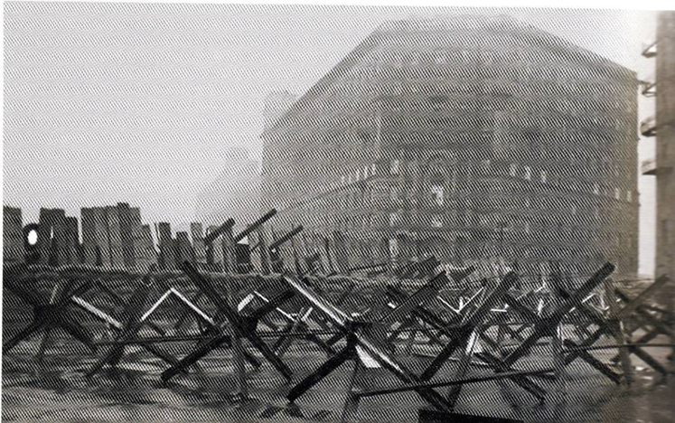
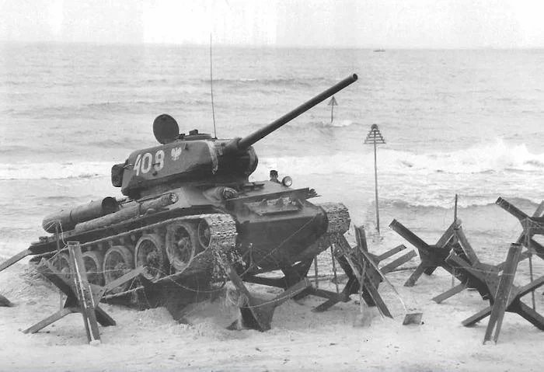
«Ежи» ставили по четыре ряда в шахматном порядке,
и это было серьезной проблемой для танков.
Задача «ежа» – оказаться под танком, поднять его на дыбы.
В битве за Москву было расставлено 37500 «ежей».

Slide 16
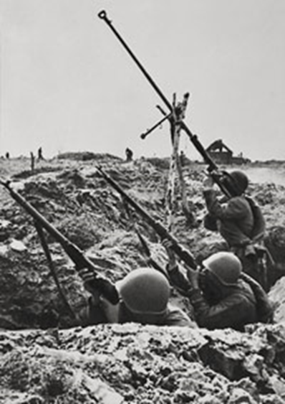
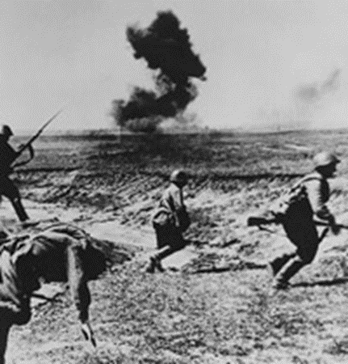
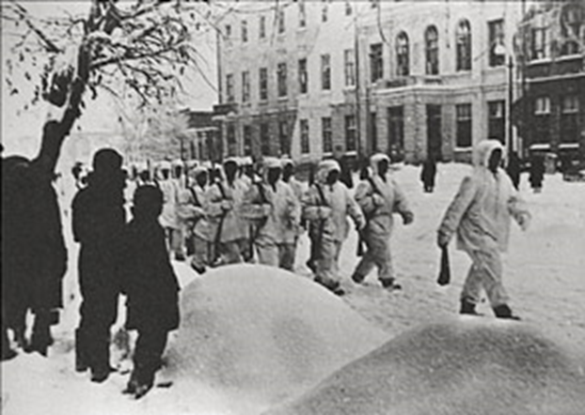
Мужественно защищали родной город москвичи,
но основной удар на себя приняла наша армия.

Slide 17
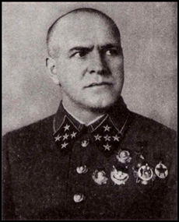
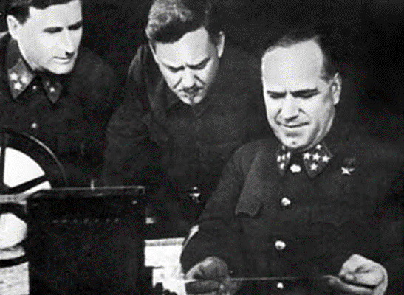
Командующий Западным фронтом,
который отвечал за оборону столицы,
был назначен Георгий Константинович Жуков.
Солдаты говорили: «Где Жуков, там-победа!»

Slide 18
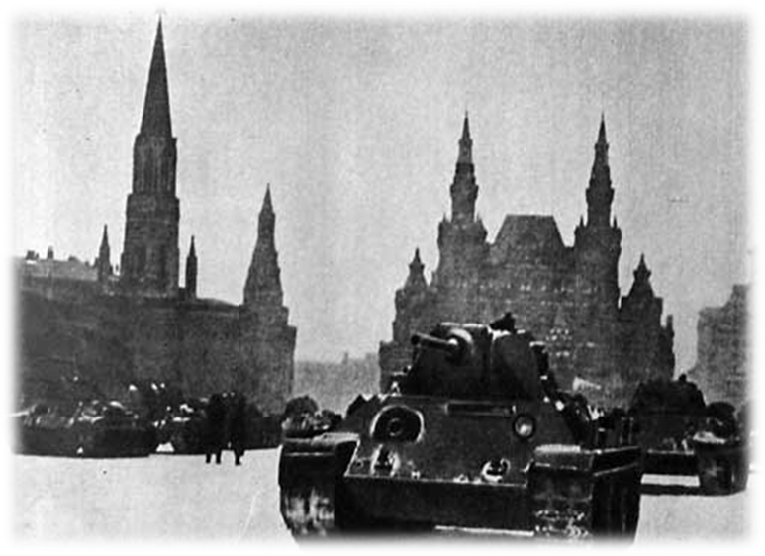
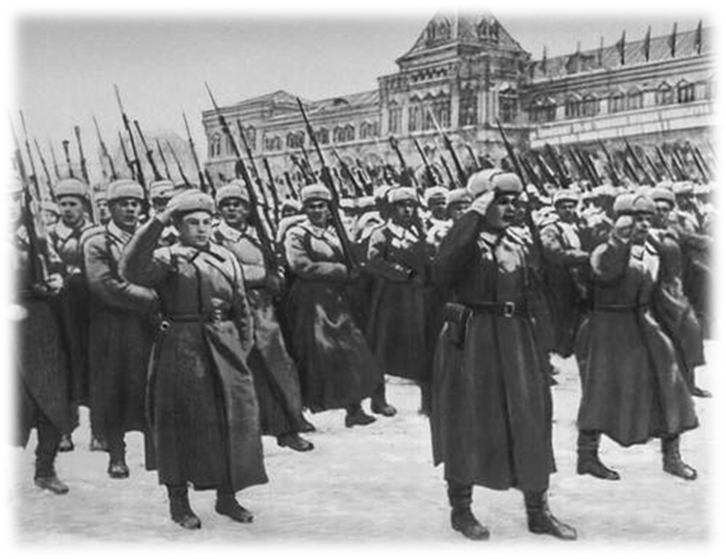
7 ноября 1941 года на Красной площади состоялся военный парад.
Мероприятие проводилось в разгар битвы за Москву, когда линия фронта находилась всего нескольких десятков километров от столицы.

Slide 19
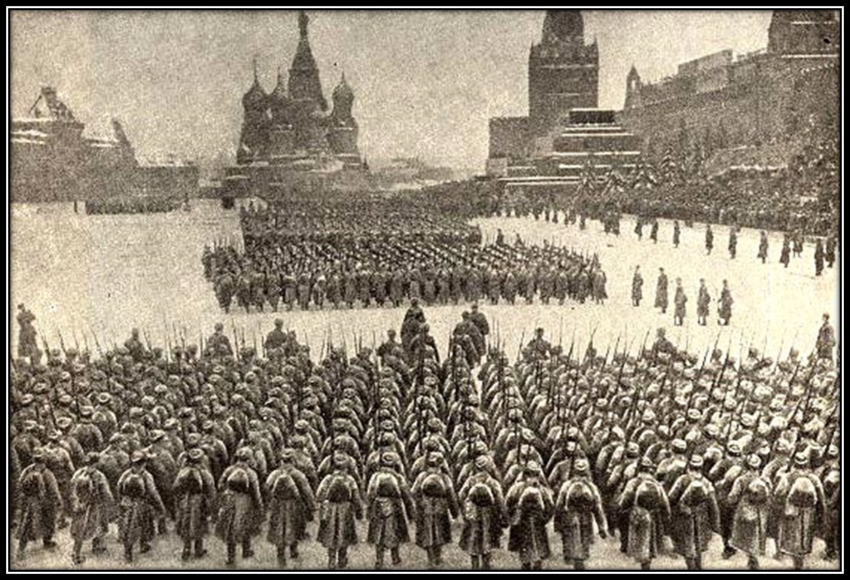
Найдите значения выражений, используя удобный способ:
16+ 8 +4 = 4+27+3+12= 30-20-3=
16+4+8=28 (27+3)+(12+4)=46 30-20-3=7
28467 человек приняли участие
в Параде на Красной площади

Slide 20
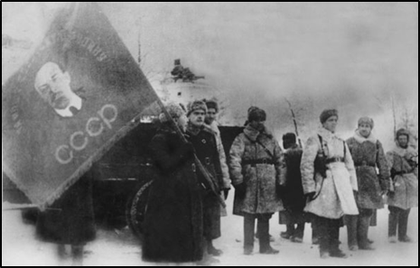
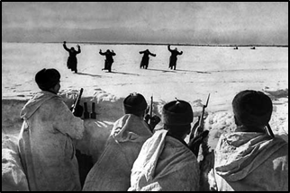
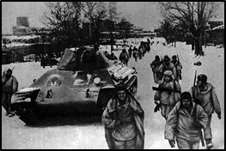
Красная армия остановила вражеские войска и перешла в контрнаступление. А какого числа началось контрнаступление?
5 декабря 1941 года.

Slide 21
Немецкая армия, которая считалась непобедимой, оказалась на грани уничтожения. Победа в битве под Москвой показала
всему миру, что фашистов можно победить!
В битве под Москвой германская армия понесла такие потери,
которых еще не знала: более 500 тыс. солдат,
1300 танков, 2500 орудий, 38 дивизий, из них 11 танковых.

Slide 22
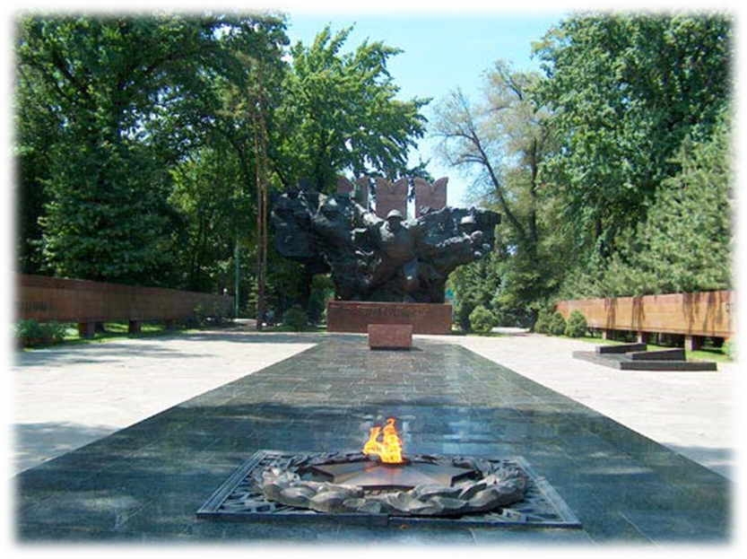
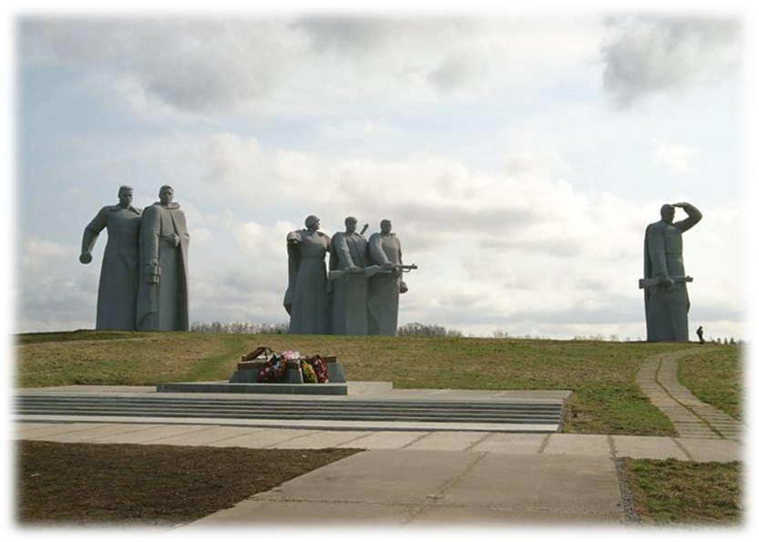
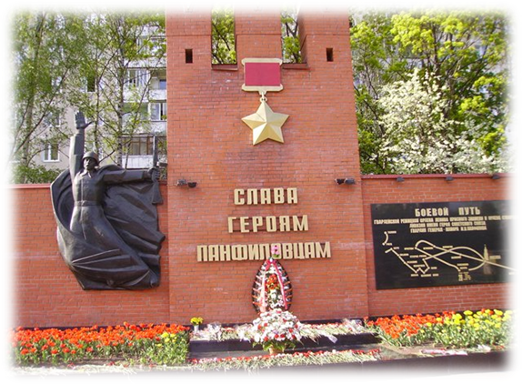
Битва под Москвой закончилась 20 апреля 1942 года. Погибло очень много людей. Каждый кто смог выжить – стал героем.
С тех пор прошло много лет, но нельзя забывать о той войне,
о тех людях, которые подарили нам мирное небо над головой.

Slide 23
